Slide 1

Кросс-тренинг Проект обязательной маркировки шин

Slide 2
1
Состав системы.
Обзор системы, основные устройства

Slide 3
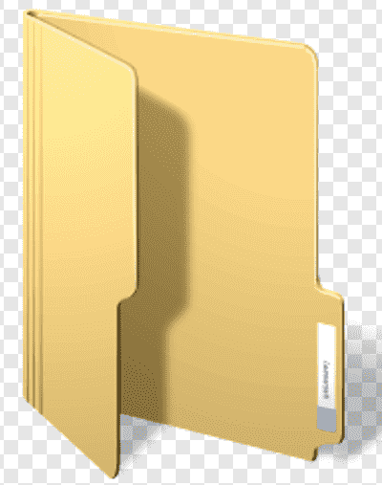

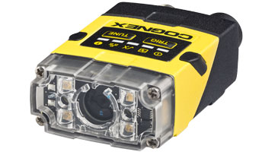
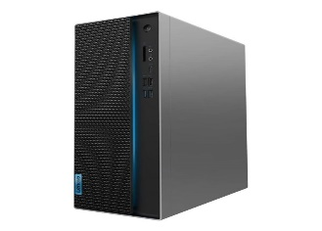


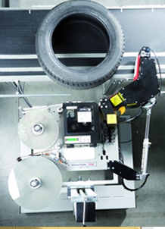
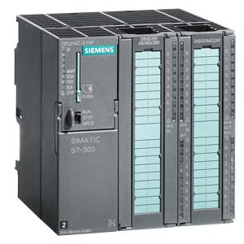
Схематичное описание последовательности печати:
Cognex MUT at ZF
C:\BarTender_Temp\Scan
MUT.csv
MUT
MUT.csv
To PC ZF
WINCC
Label data
DM
MUT
MUT
MUT
PLC ZF
PLC ZF

Slide 4
Описание изменений функциональности на тестовых линиях.
Последовательность печати
1. Шина прибывает в позицию для печати этикеток.
• ПЛК отправляет данные триггера в WinCC
2. WinCC собирает данные этикеток и сохраняет файл CSV в каталог C: \ BarTender_Temp \ Scan.
• Данные из таблицы «Товары»
• Данные из таблицы TT_Exchage: Datamatrix
3. Служба интеграции BarTender опрашивает каталог C: \ BarTender_Temp \ Scan.
• Если найден файл CSV
• BT читает поля файла CSV
• BT выбирает принтер в соответствии с полем «PrinterName» - «TestlineX_LabelPrinterY», где X = lineID, Y = номер принтера. («Testline1_LabelPrinter1»)
• BT выбирает ярлык в соответствии с полем «BarTender_Label»
• BT объединяет данные поля CSV для маркировки объектов
• BT отправляет готовую этикетку на принтер

Slide 5
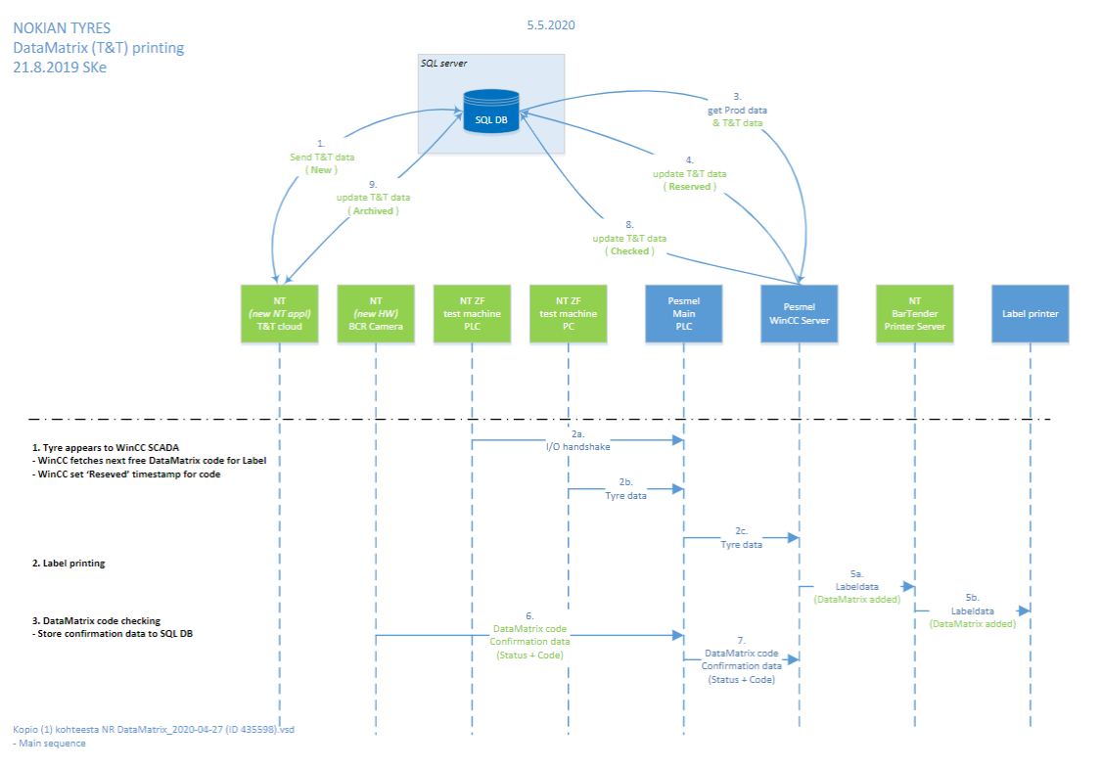
Передача данных на печать

Slide 6

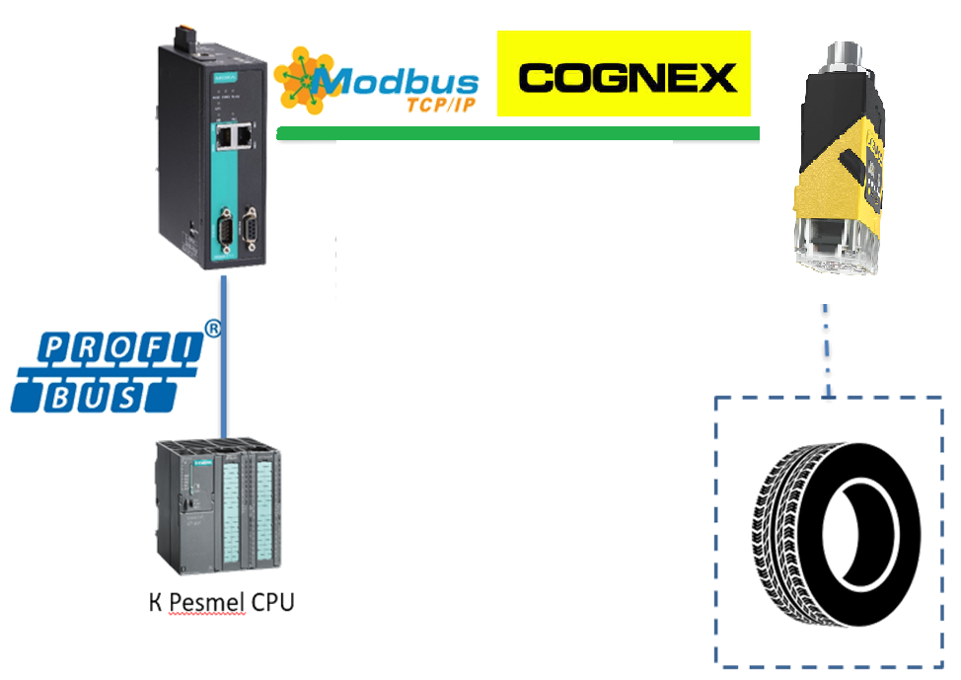
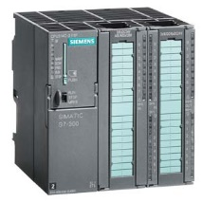

Cхема верификации кода DataMatrix
PLC Panel
NG
PLC Pesmel
To SGP
DM
OK
Code Accepted or Not
DM
WINCC
MUT
DM
DM

Slide 7
Описание изменений функциональности на тестовых линиях.
Модификация затронула этикетирование и контроль шин, уходящих на склад готовой продукции.
Краткое описание процесса:
шины приходят из промежуточного склада на тестовую линию, первый конвейер
шины один за одним подаются на вход тестовой машины.
на выходе шины маркируются новыми типами этикеток, содержащих помимо всего прочего, матричный код.
после этикетирования, данный матричный код читается сканнером и производится сравнение в базе данных. Сканнер активируется на конце последнего конвейера Pesmel.
если все данные соответствуют друг-другу, то шина продолжает движение. Следующая готова к приёму.

Slide 8
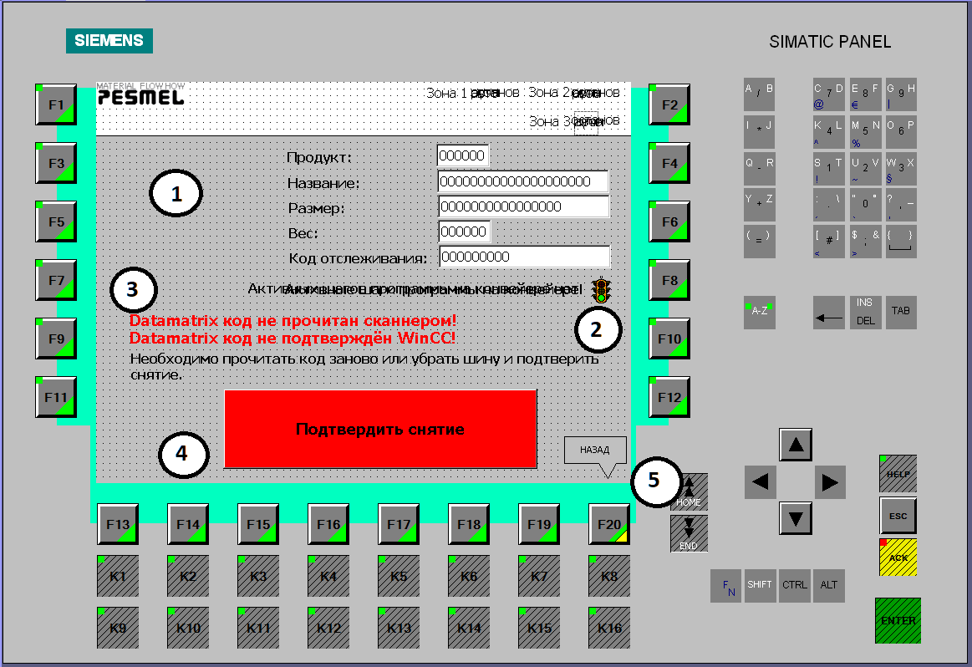
Если прочитаны не соответствующие данные или матричный код не прочитан сканнером по какой-либо причине, на ближайшей панели оператора выскочит экран:

Slide 9
на этом экране : 1 – данные шины 2 – значок, показывающий состояние шагов конвейера. 3 – описание произошедшей ошибки. 4 – кнопка подтверждения снятия. Нажатием этой кнопки обнуляются все данные и шаги конвейера. После этого конвейер готов к принятию следующей шины. 5 – кнопкой можно выйти из этого экрана в предыдущий, оставив не подтверждённым снятие шины. Для вызова заново этого экрана, надо зайти в главный экран и оттуда снова выбрать его.
С появлением этого экрана, шина не может нормальным образом быть отправлена в склад! Только снятие с линии или с разрешения мастера всё-таки может быть отправлена далее приёмом, описанным ниже.
Последовательность действий: - снять шину - подтвердить с панели
для выключения проверки матричного кода необходимо в WinCC выбрать экран параметров линии и деактивировать BCR1 (первая линия) или BCR2 (вторая линия). При деактивированном сканнере шины не будут останавливаться на конце линии
снятые таким образом шины могут быть заново пущены на тестовую линию обычным, известным операторам способом, вводя данные с помощью панели. Старые этикетки должны быть сняты с шины перед отправлением.
в случае отсутствия возможности генерирования матричного кода для этикетки, она будет распечатана, но шина остановится с ошибкой прочтения на сканнере. В такой не стандартной ситуации, если шина всё-таки должна быть отправлена в склад, ответственным лицом может быть отключена проверка кода сканнером и шины будут отправляться далее.

Slide 10
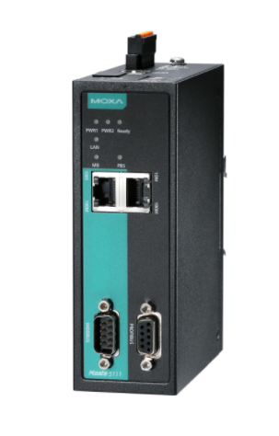
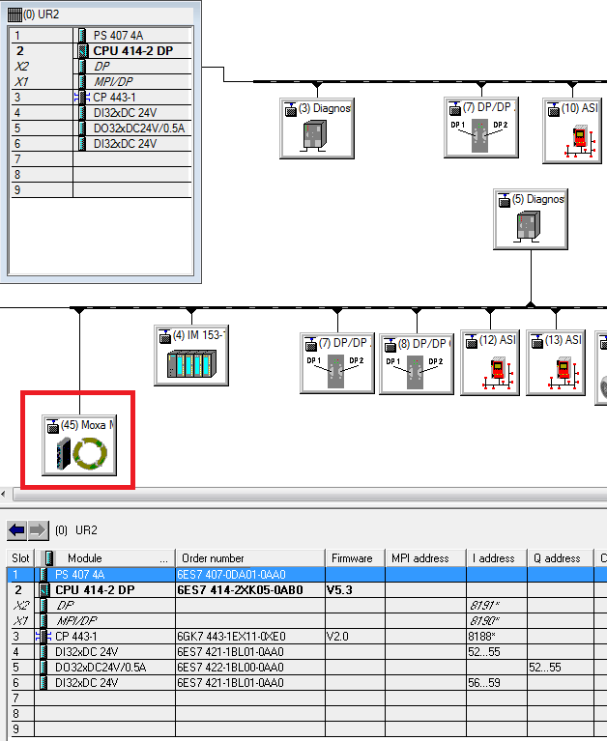
Обзор устройств
ПРЕОБРАЗОВАТЕЛЬ ПРОТОКОЛОВ MGATE 5111
Шлюз MGate 5111 конвертирует Modbus / PROFINET / EtherNet / IP в ведомое устройство PROFIBUS.
Устройство добавлено в HardWare проекта PLC Pesmel
IP адрес у всех шлюзов, подключенных на линии один и тот же:
192.168.0.11
Для входа в меню конфигурации через WEB интерфейс устройства стоит ввести логин и пароль:
Login: admin
Password: moxa

Slide 11
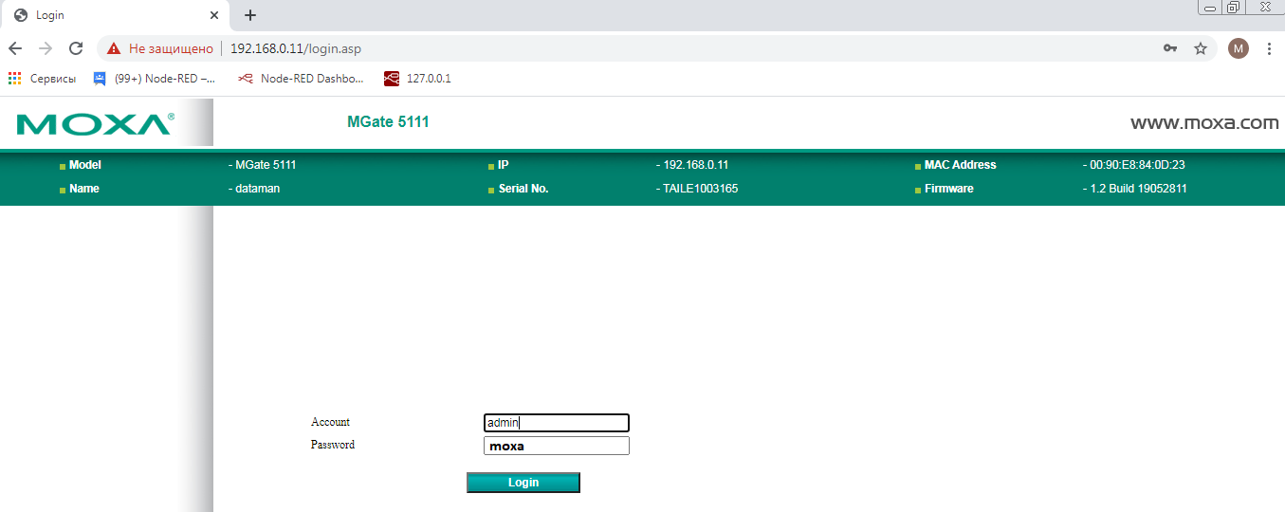
ПРЕОБРАЗОВАТЕЛЬ ПРОТОКОЛОВ MGATE 5111
На рисунке ниже представлен WEB интерфейс устройства:

Slide 12
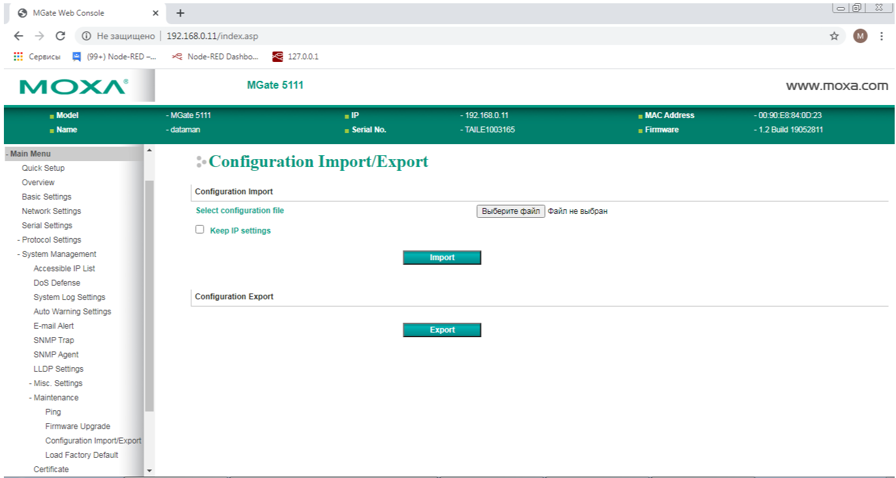
ПРЕОБРАЗОВАТЕЛЬ ПРОТОКОЛОВ MGATE 5111
Для загрузки/выгрузки файлов конфигурации устройства стоит зайти в меню : SystemManagement/Maintenance/Configuration Import/Export и выбрать соответствующую директорию для сохранения/загрузки конфигурации.

Slide 13
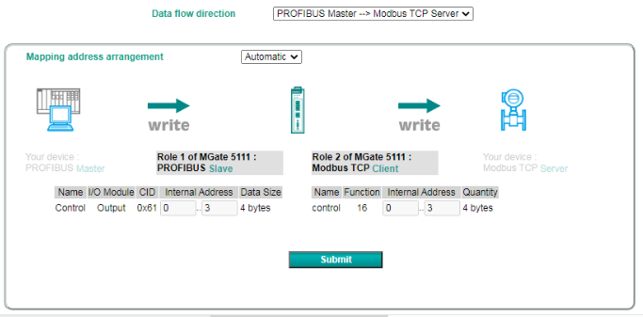
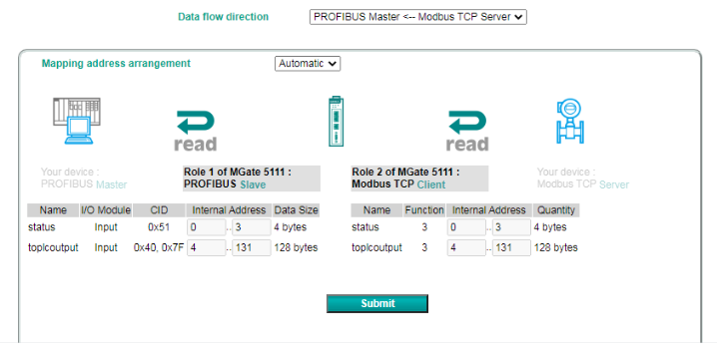
ПРЕОБРАЗОВАТЕЛЬ ПРОТОКОЛОВ MGATE 5111
Настройка передачи данных между протоколами ModBus/ProfiBus представлена ниже:

Slide 14
Считыватель штрихкода Dataman 262
:
Для подключения к камере лучше всего использовать свободный порт в шлюзе Moxa. Подключение производится через программу Dataman.
IP адрес у считывателей, подключенных на линии один и тот же:
192.168.0.10

Slide 15
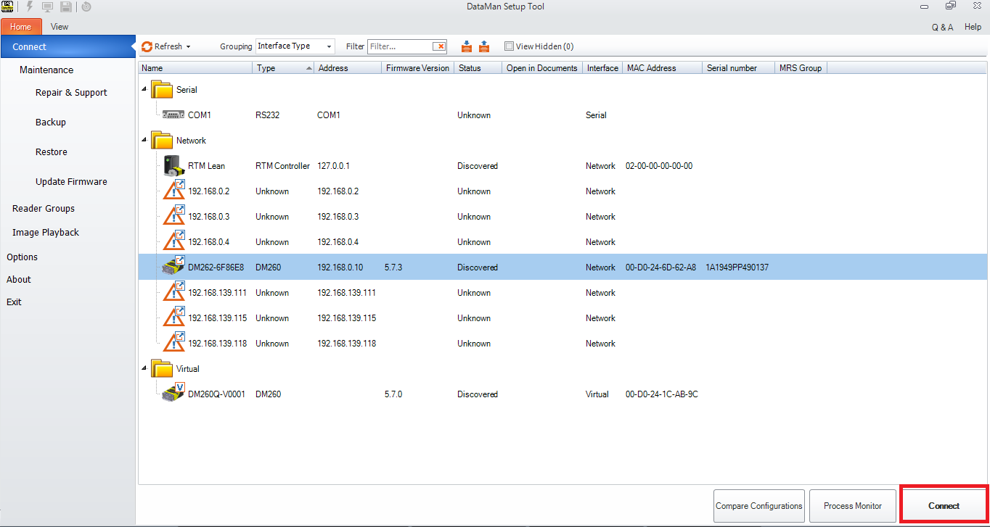
Считыватель штрихкода Dataman 262
Интерфейс программы Dataman. Для подключения к камере, стоит ее выбрать из списка видимых камер и нажать Connect.

Slide 16
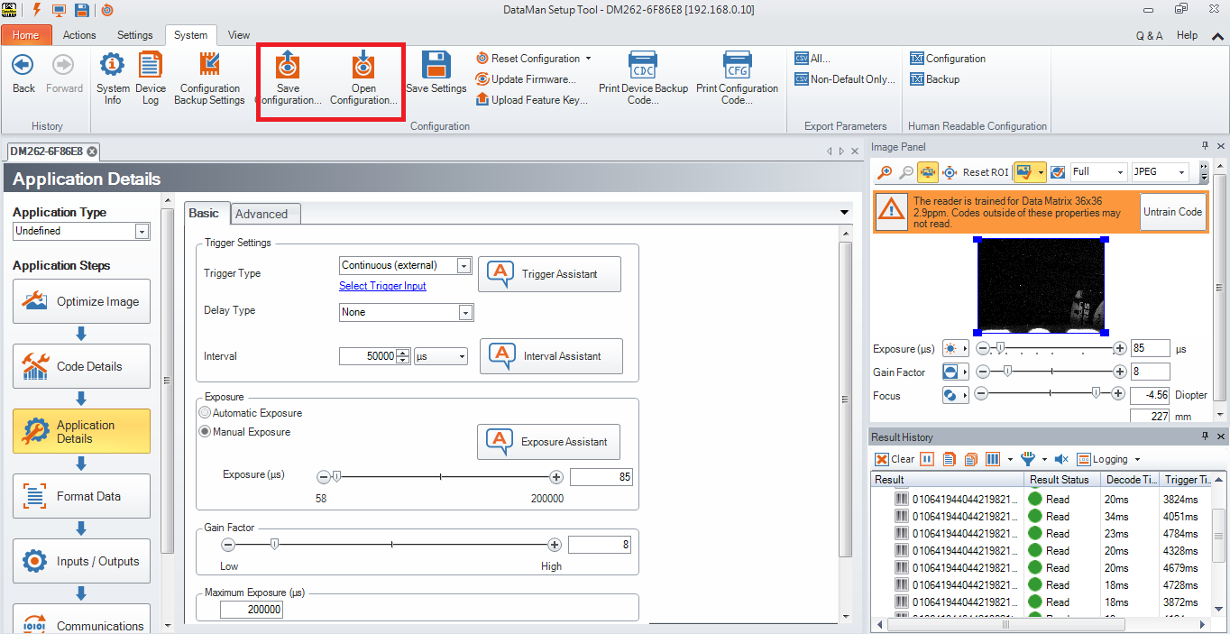
Считыватель штрихкода Dataman 262
Для загрузки/выгрузки файлов конфигурации устройства стоит зайти в меню : SystemManagement/Maintenance/Configuration Import/Export и выбрать соответствующую директорию для сохранения/загрузки конфигурации.

Slide 17
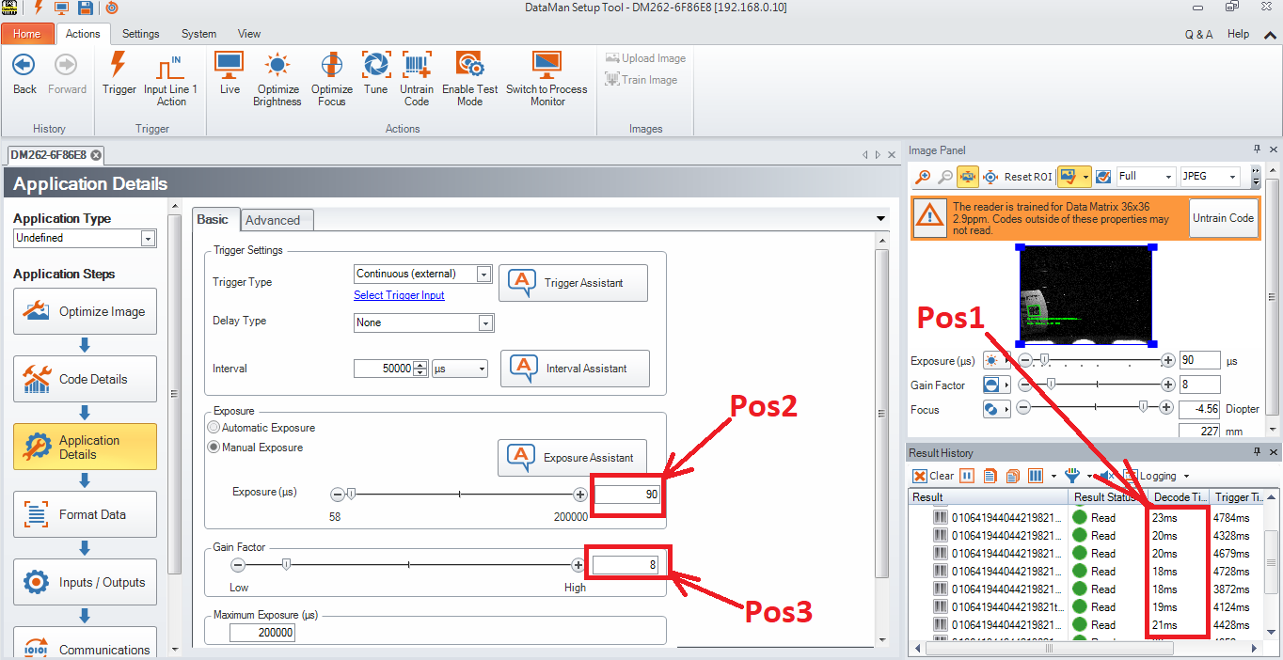
Считыватель штрихкода Dataman 262
Для стабильной работы камеры стоит добиться того, чтобы время декодирования было как можно меньше (порядка 20мс) Pos1 на рисунке ниже. Настройка параметров Exposure(Экспозиция) Pos2 и GainFactor(Цифровое засвечивание) Pos3 позволяет добиться желаемого результата.

Slide 18
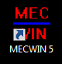
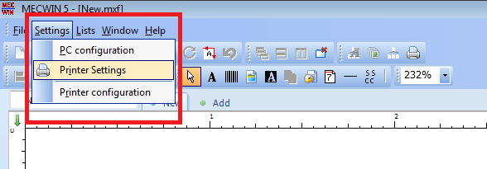
MECTEC PRINTER
Выполнение подключения к принтеру.
Подключиться к принтеру с использованием кабеля MiniUSB2.0 typeB / USB2.0 type A
Запустить программу MecWin5
В открывшейся программе ВЫБРАТЬ МЕНЮ Settings => PrinterSetting

Slide 19
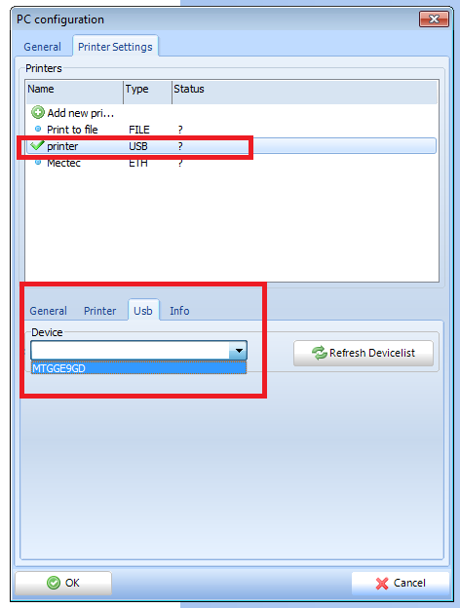
MECTEC PRINTER
Выполнение подключения к принтеру.
4. Выбираем тип соединения USB и выбираем в выпадающем окне Device наш принтер и нажимаем ОК.
На этом подключение принтера к РС завершено.

Slide 20
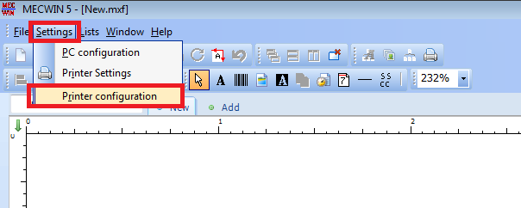
MECTEC PRINTER
Обновление настроек принтера.
1. В программе MecWin5 выбрать меню МЕНЮ Settings => PrinterConfiguration

Slide 21
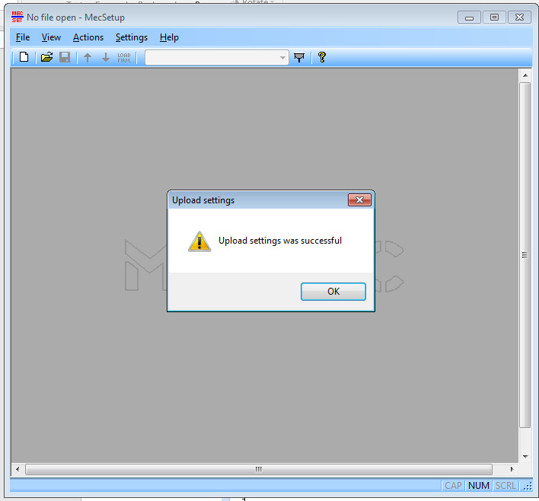
MECTEC PRINTER
Обновление настроек принтера.
2. Автоматически должна запуститься программа MecSetup и выполниться выгрузка актуальной конфигурации с принтера

Slide 22
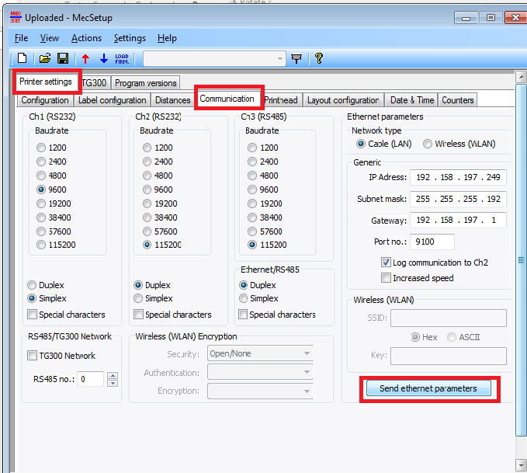
MECTEC PRINTER
Обновление настроек принтера.
3. Далее стоит открыть необходимую нам конфигурацию и загрузить ее в принтер. Для этого нажимаем на вкладку File=>Open и выбираем нужную нам конфигурацию, они хранятся в папке:
\\192.168.130.32\automationengineers$\MAIN_FACTORY_1\Uniformity\Pesmel\Mectec\setups
4. В открывшейся конфигурации нажимаем на вкладку Communication и жмем на вкладку Send ethernet parametrs, для загрузки сетевых настроек принтера:

Slide 23
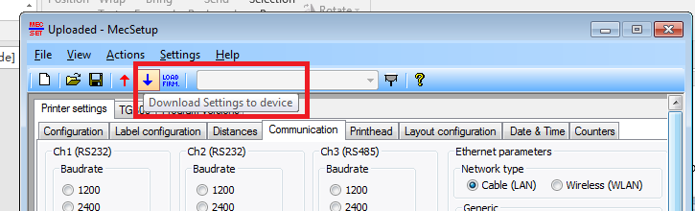
MECTEC PRINTER
Обновление настроек принтера.
5. Грузим настройки принтера, для этого стоит нажать на кнопку Download setting to device:

Slide 24
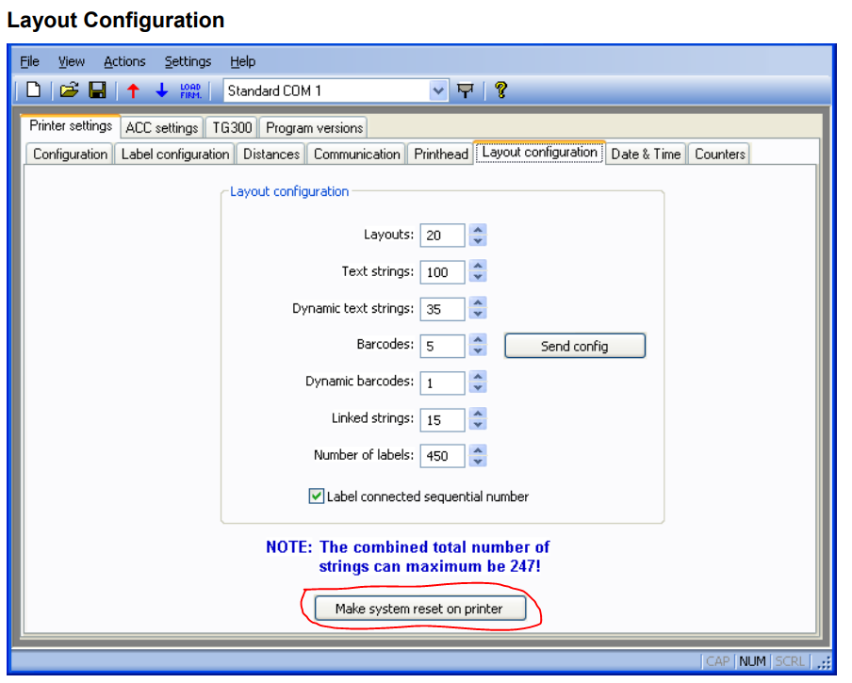
MECTEC PRINTER
Обновление настроек принтера.
6. Далее стоит выполнить сброс системных настроек и старых загруженных этикеток в притер. Для этого стоит открыть вкладку LAYOUT Configuration и нажать на кнопку Make System Reset on Printer
7. После этого выполняем отключение принтера от питания и последующее его включение, через 10 секунд.

